Slide 1
缘起 难以阻挡的社会多元化洪流

Slide 2

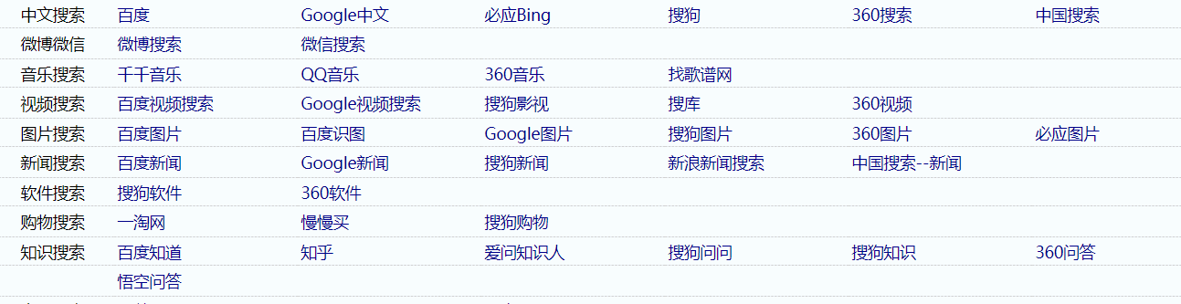
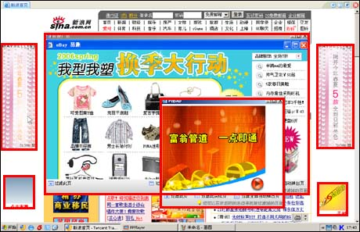
搜索引擎、搜索App ——获取真正需要的信息的障碍
1.1 现代社会中信息识别的多元化
弹出式窗口、浮动式广告、数字二维码
——干扰公众注意力

Slide 3
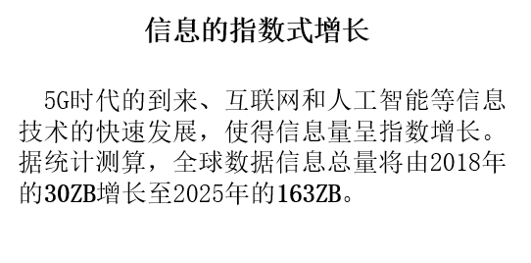
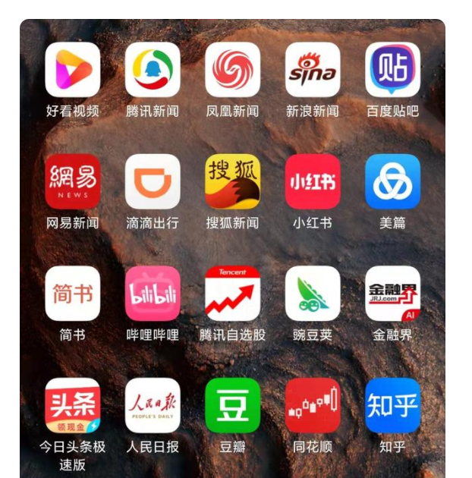
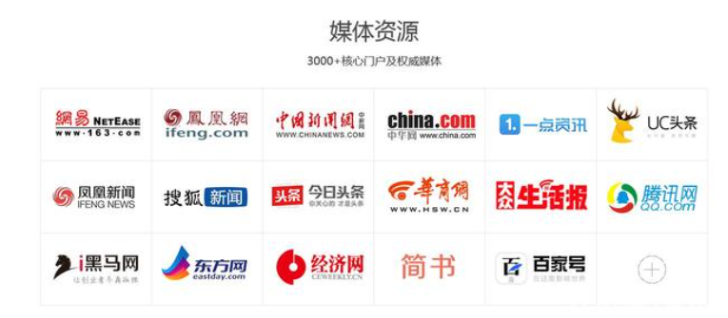
信息传输渠道与方式的多元
1.1 现代社会中信息识别的多元化
自媒体平台
媒体网站

Slide 4

1.2 现代中社会关系的多元化
传统的时空观——“具象性的时空观”
空间就是他们的手和眼睛所及的范围，各个空间部分都有质的不 同。
要形容一段时间，他们往往就得借助于另外一个运动过程。

Slide 5


1.2 现代中社会关系的多元化
现代的时空观——“虚化的时空观”
统一的钟表时间
“缺场”但“可见”的新空间观念，使得社会关系交往中“在场”的限制被削弱。
①双方的“可见”即可构成一种概念上的“在场”！
视频通话 线上会议

Slide 6


1.2 现代中社会关系的多元化
现代的时空观——“虚化的时空观”
统一的钟表时间
“缺场”但“可见”的新空间观念，使得社会关系交往中“在场”的限制被削弱。
②沉浸式体验塑造了虚拟“在场”！
VR AR

Slide 7
1.2 现代中社会关系的多元化
面对面的交往模式被打破；
个人被赋予了更多、更多元的社会角色；
虚拟和现实的边界进一步打破。
线上虚拟交往 线下现实交往
公共社交行为与方式日趋多元、多样
个人空间与社会公共空间日趋融合。
延伸
渗透

Slide 8
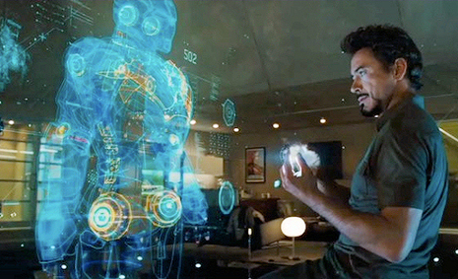

1.2 现代中社会关系的多元化
人类交往的虚拟化、格式化趋势
个人自己与自己内心对话的机会会减少
“主我”与“客我”进一步剥离
共情能力被削减
增大人际隔阂、族群隔膜，社会共识
更难形成，社会风险加剧。
人机交互
6G:灵魂认知

Slide 9
李普曼的消极公众观

Slide 10
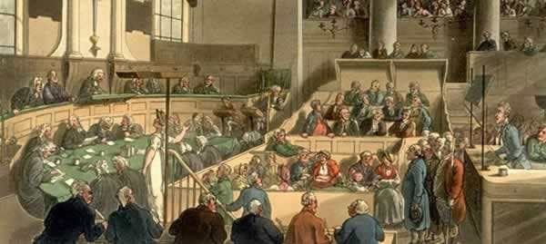
2.1 公共理性
概念：公共理性是一种具有主体间性和公共性的交往理性，它往往通过公共舆论的话语方式得以展现。
公共理性如舟，公共舆论如桨
轻舟行千里，无劲桨不行

Slide 11
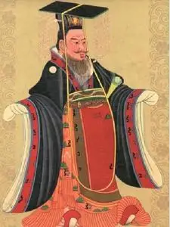
2.2 积极之处：公共内在理性
汉武帝 & 李陵
汉武帝时期，就有将军李陵抗击匈奴兵败被俘
司马迁认为战果硕硕功可抵过
群臣却认为兵败受降大节有亏，
汉武帝草率地诛杀李陵三族
最终不但使得李陵“诈降变真降”
Fig 2.1 李陵与汉武帝的故事表现了
舆论对理性的影响

Slide 12
2.1 公共理性
公共理性的公共性
它是民主国家公民的理性、平等公民的公共理性；
其主题是公共性的善（利益），关涉到公共利益和公共政策以及公民权利的保护；
其本性和内容是公共的。

Slide 13
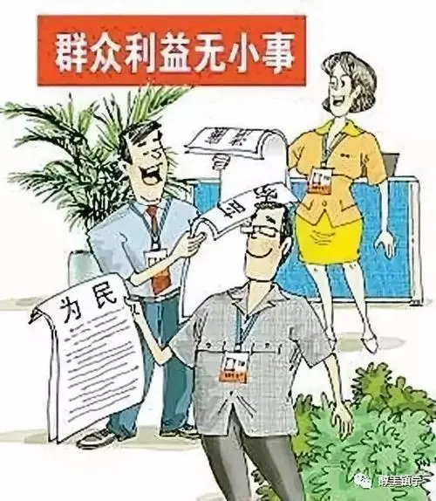
2.1 公共理性
个人利益最大化 -> 群体利益最大化
社会高度开放
公众意志能自由表达
信息传播没有阻碍
公众选择权不受任何限制

Slide 14
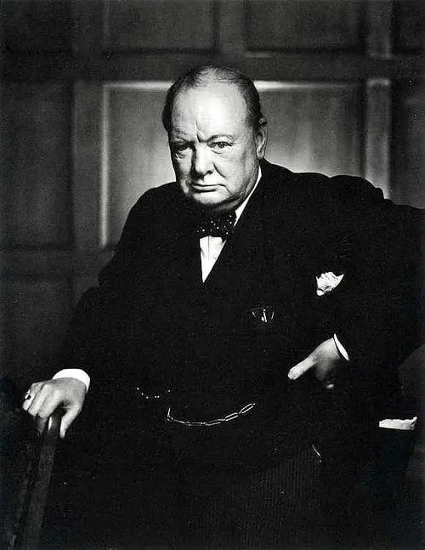
2.2 积极之处：公共内在理性
丘吉尔 & 英国选民
丘吉尔在英国危难之时，苦撑5年，终于取得了反法西斯战争的彻底胜利。
可打赢了一场战争的巨人丘吉尔在国内大选中却失败
工党的艾德礼成了二战后的第一任首相
过了几年后，丘吉尔再次担任首相。
Fig 2.2 英国的历史告诉我们什么是公共理性

Slide 15
走向坚定or走向虚无

Slide 16
3.1 走向坚定 ——技术的发展将帮助公众更好地参与公共事务
技术的发展将帮助公众更好的参与公共事务
新技术带来的新的传播形式与内容生产方式将促进“拟态环境”更加趋于丰富与饱满
社会联系日益加强
人机结合带来的更为理性与逻辑化的信息传递

Slide 17
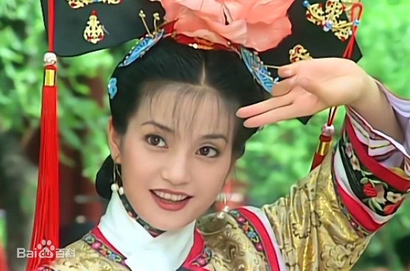
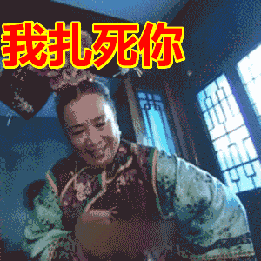
3.1 走向坚定 ——技术的发展将帮助公众更好地参与公共事务
赵薇&李启明的公众形象转变

Slide 18
3.1 走向虚无 ——技术的发展不能扭转公众自身缺陷与不足
新媒体平台正在以惊人的速度生产与传播着信息
公众卷入到社会多元化的变革洪流中
当世界向着“共同体”目标不断发展、推进的时候，伴随着多样性共存的还有冲突与矛盾，
人工智能、大数据等新兴技术带来了以人机矛盾为首的社会新问题。

Slide 19
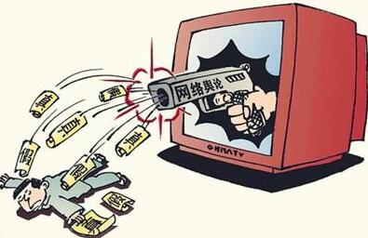
3.1 走向虚无 ——技术的发展不能扭转公众自身缺陷与不足
社会化媒体带来的个人视角、娱乐至上的信息正在逐渐建构一个以意见、情绪、立场为核心的公共舆论场。
公众舆论失去了有力舆论引导
政府失信、传统媒介失利，
精英团体对公共事件传播的影响力与控制力在不断削弱，
“多数人”的暴力正在加强。

Slide 20
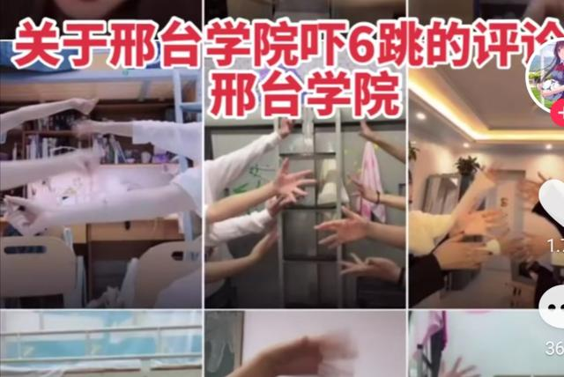
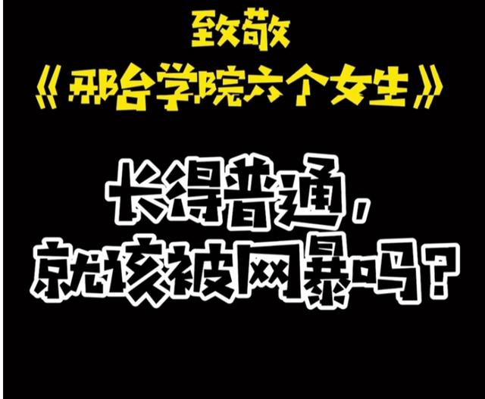
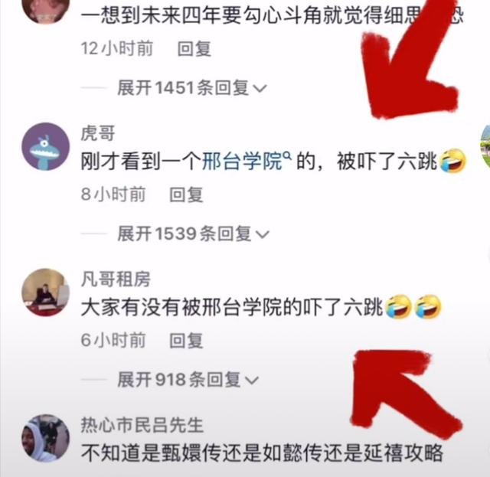
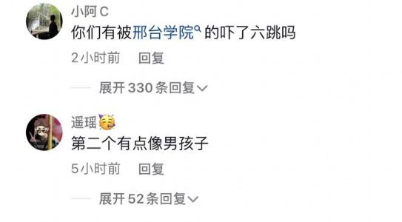
3.1 走向虚无 ——技术的发展不能扭转公众自身缺陷与不足

Slide 21
重构现代多元社会中的 公众与舆论的关系

Slide 22
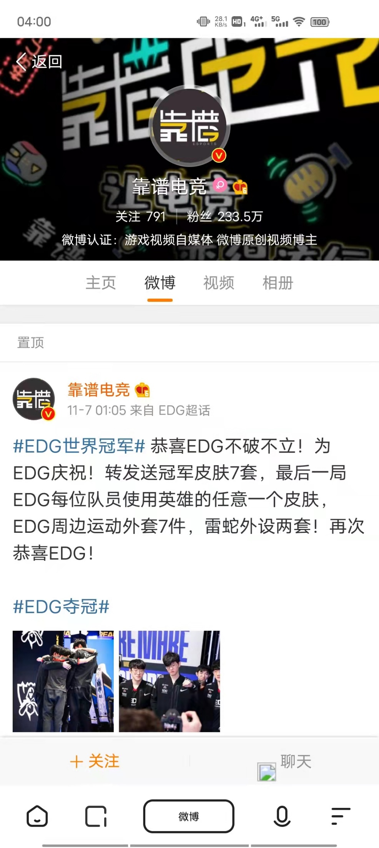


3.1 局内的代理人 ——作为引导公共舆论的核心力量
以S11赛后某电竞大V不当发言引起的舆论风波为例
Notes:
舆论场就像一张网络连接起世界上的每一个人与每一件事，而拥有大量粉丝或关注度的个人或组织就成了这张大网的一个个节点，他们的一言一行都会以他们为中心，迅速的传播出去，造成舆论网络或大或小的振动。他们作为舆论局内的“代理人”，用自己的思想态度引导着公共舆论。我们将围绕一个拥有两百余万关注的账号所引起的舆论震动阐述“代理人”在舆论场中的影响，以及给出我们认为的“代理人”应尽的义务。

Slide 23
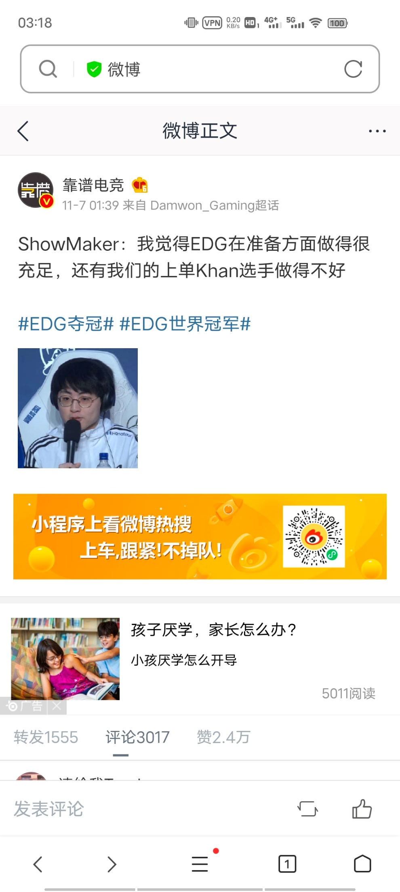

3.1 局内的代理人 ——作为引导公共舆论的核心力量
该账号对DK战队赛后采访断章取义，发布微博掀起网友声讨节奏
只看这短短的一句话，ShowMaker给你的第一印象是不是“情商低，心高气傲，没有担当”？
可是真相真的如此吗？
微博发言截图
Notes:
该账号在微博中截取DK战队中单选手ShowMaker的一部分发言进行报道。此报道一出立马引起了网友的热烈讨论，累计评论与转发共达到四千五百余条。一个情商低，心高气傲，没有担当的懦夫形象在广大网友心中建立，同时由于Khan选手在中国网友群体中颇有人气，一时间评论区充斥着对ShowMaker的口诛笔伐。

Slide 24
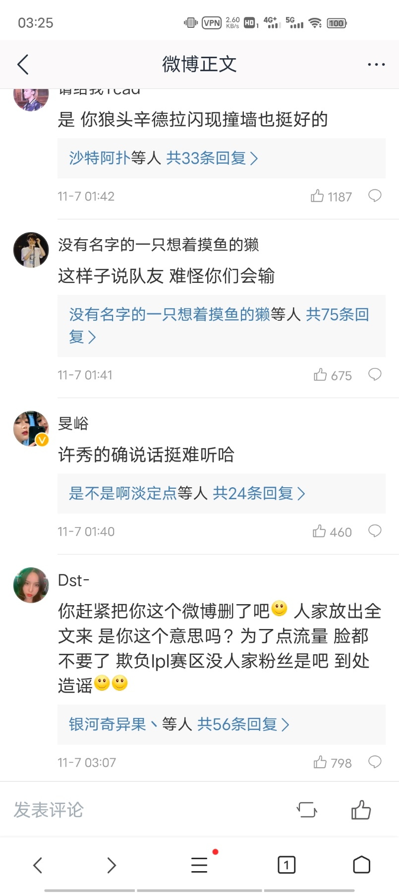
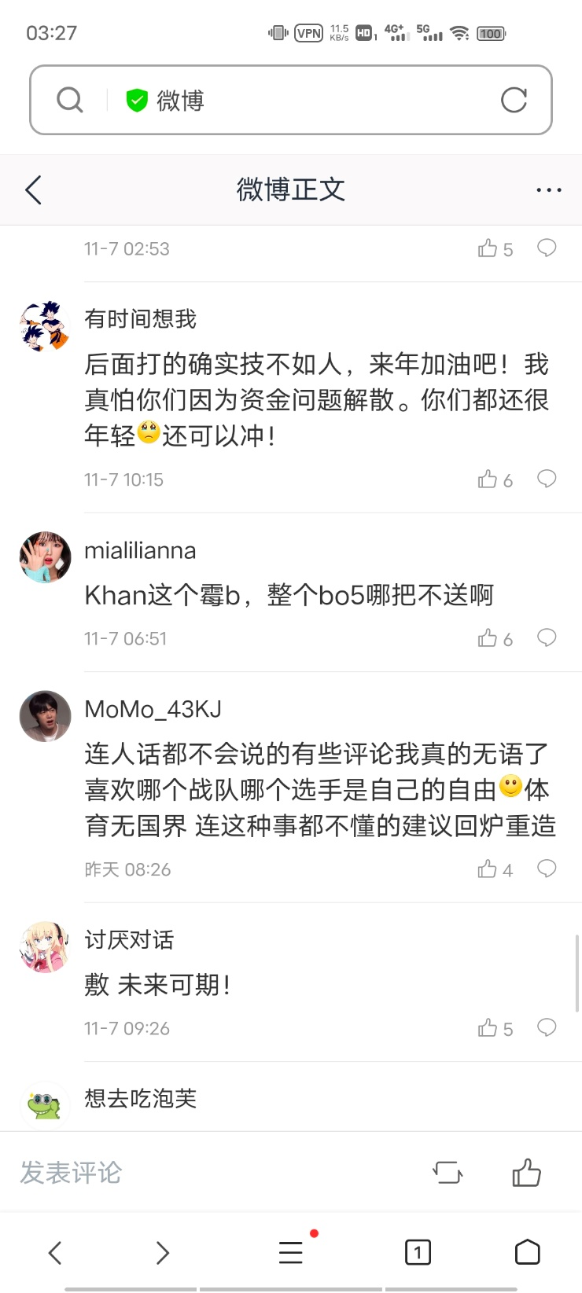
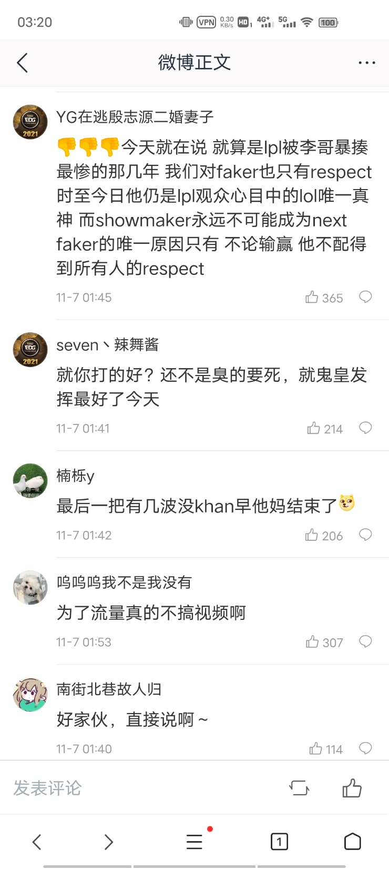
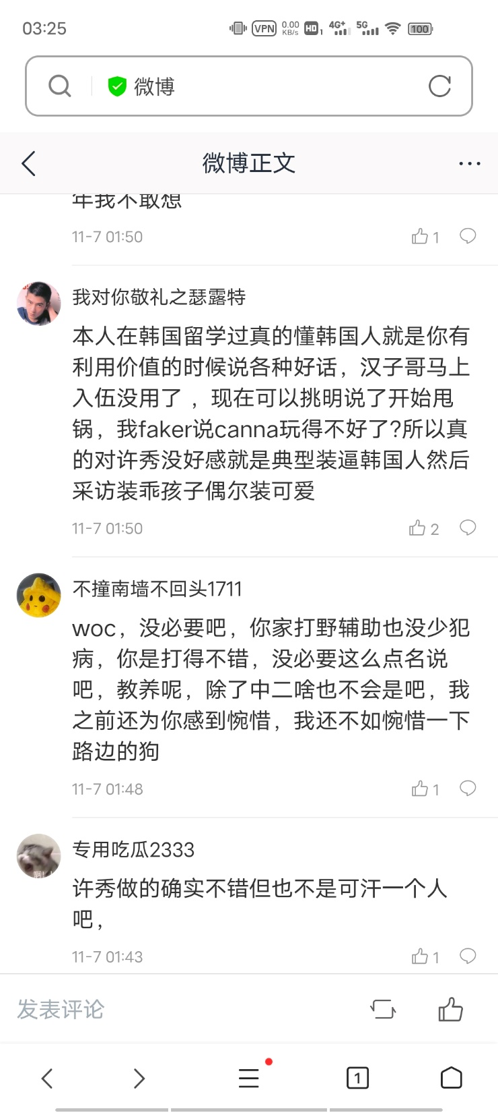



3.1 局内的代理人 ——作为引导公共舆论的核心力量
评论区部分评论，其中不乏带黄V认证的账号
Notes:
这些是从涉事微博下选取的评论截图，高赞的几个言语还较为温和，但再往下翻可以看到评论中存在着“跟团”ShowMaker直接辱骂Khan的，更多的则是对ShowMaker选手的指责，部分言语实在犀利不适于展示的并未选取，不过可以看出ShowMaker一时间成为了“公敌”

Slide 25
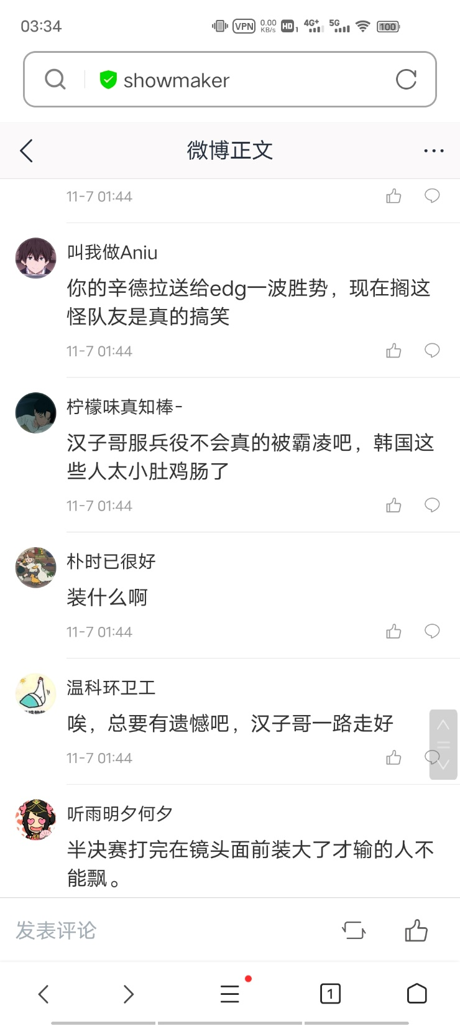
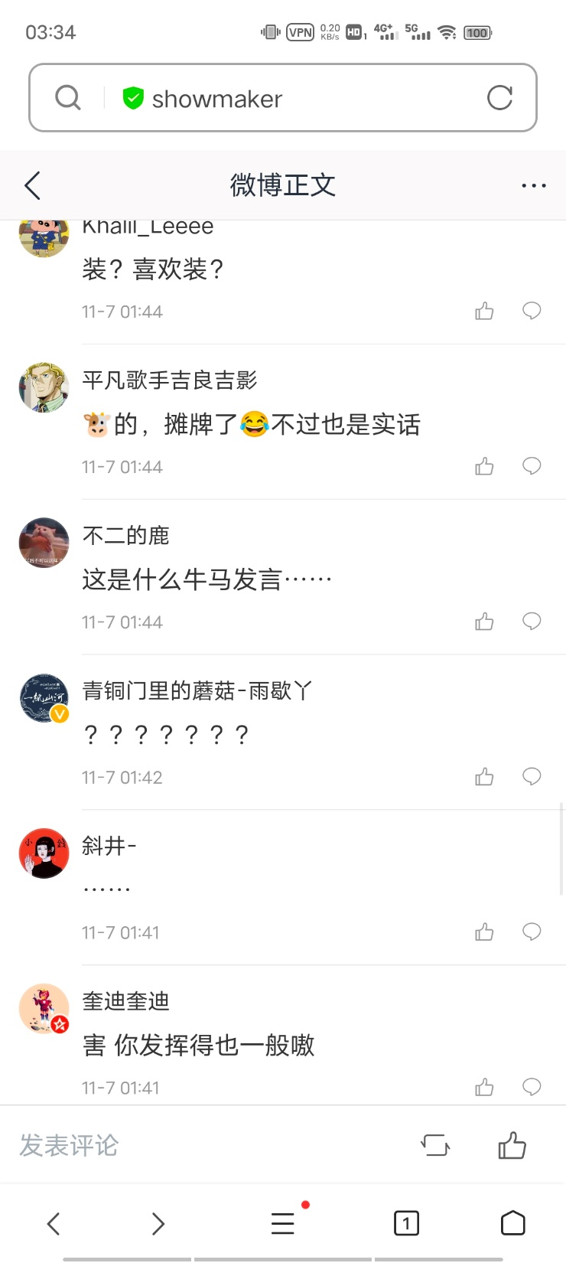
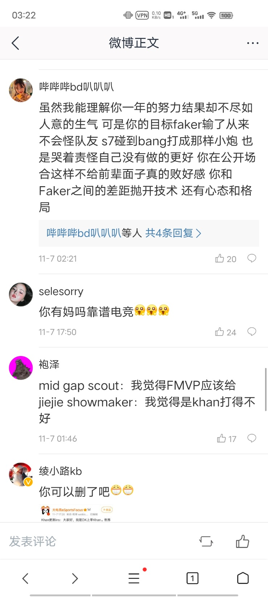











3.1 局内的代理人 ——作为引导公共舆论的核心力量
DK俱乐部官方帐号下部分网友针对ShowMaker选手的发言
Notes:
虽然ShowMaker选手并未在国内社交平台开通个人账号，但仍有部分愤怒的网民前往其效力的俱乐部DK的官方微博下为Khan选手打抱不平，除了针对ShowMaker选手的发言的指责外，还有对选手的人身攻击，甚至还有以为所谓曾赴韩国深造的留学生现身说法，直指这不是ShouMaker选手一个人的问题，而是韩国这个民族的特质，将攻击对象更上升了一个等级。

Slide 26
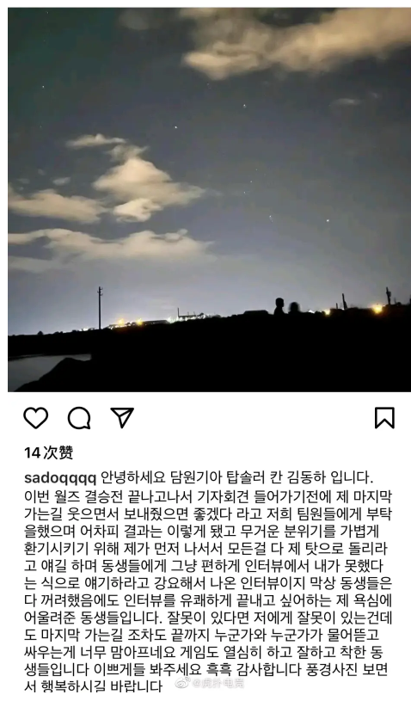
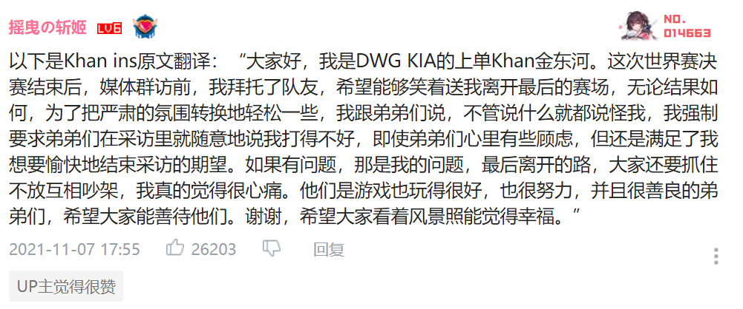
3.1 局内的代理人 ——作为引导公共舆论的核心力量
反转：完整的赛后采访视频上传B站，Khan本人在社交平台上澄清
Khan选手结束采访后在社交平台上的发言（右图）
网友对Khan发言的翻译（上图）
Notes:
幸好网络上及时出现了赛后采访的全程视频，Khan选手也第一时间在自己的社交媒体上发文说明了当时的情况。原来作为一名刚刚打完自己职业生涯最后一场比赛，即将退役的老将，他不希望最后的发布会成为严肃的反省会，所以他要求其他队员将“锅”以一种半开玩笑的方式甩给自己，一方面活跃气氛，另一方面不希望此次的失利给其他的年轻选手们留下太大的心结，影响他们未来的职业生涯。也就是说，ShowMaker和其他选手之所以会指责Khan，是在Khan本人的授意下进行的。

Slide 27
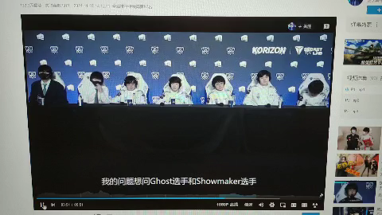
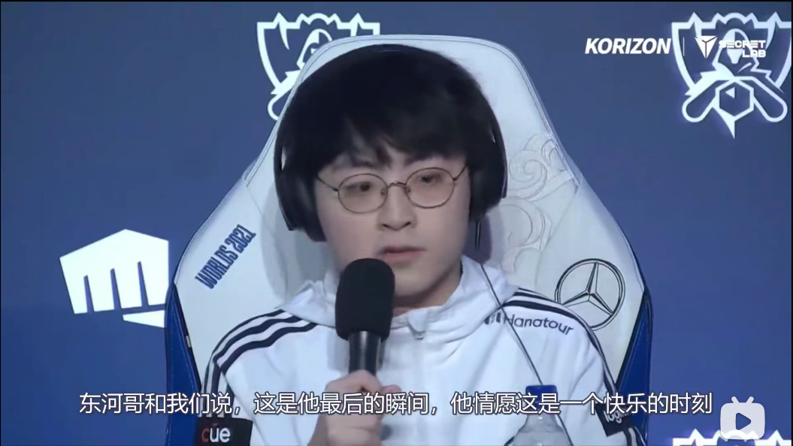
3.1 局内的代理人 ——作为引导公共舆论的核心力量
反转：完整的赛后采访视频上传B站，Khan本人在社交平台上澄清
赛后采访实况以及ShowMaker选手“争议发言”后紧跟的解释
Notes:
在回答记者提问前，可以看到DK全员都心照不宣的笑了起来（播放视频），在回答前其他选手也与Khan选手有眼神上的交流，Khan选手同样笑着点头。就在ShowMaker选手说出所谓“争议发言”后，他紧接着就解释了之所以甩锅的原因。自此，这个舆论事件彻底反转，也幸亏澄清及时 ，没有引起更大的节奏

Slide 28
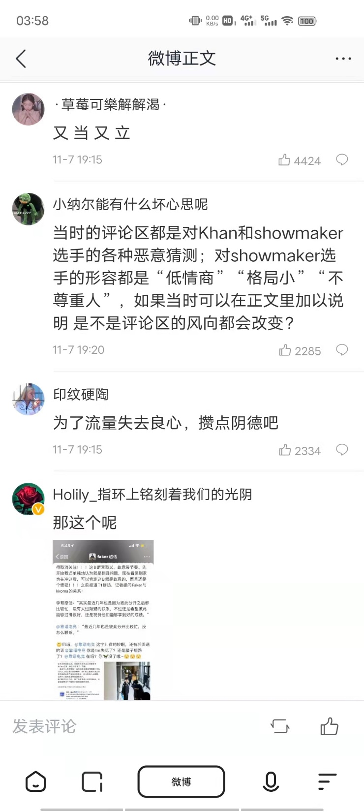
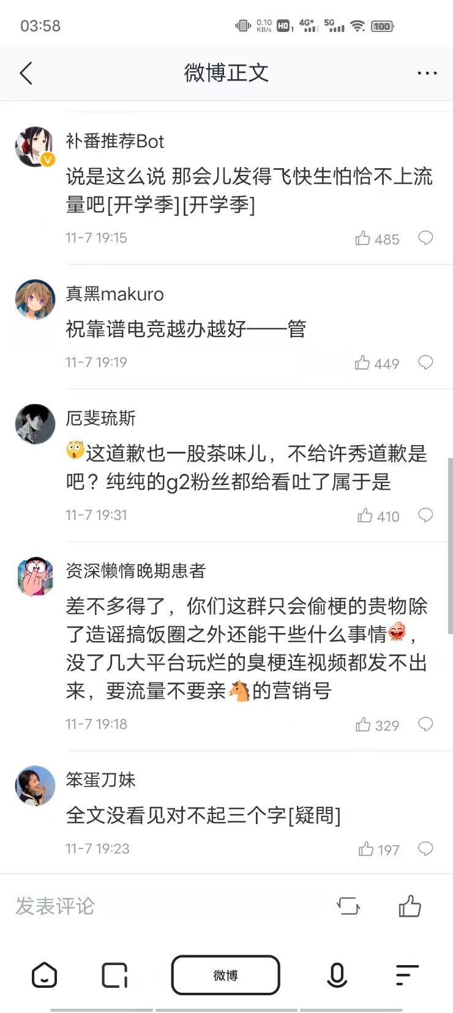
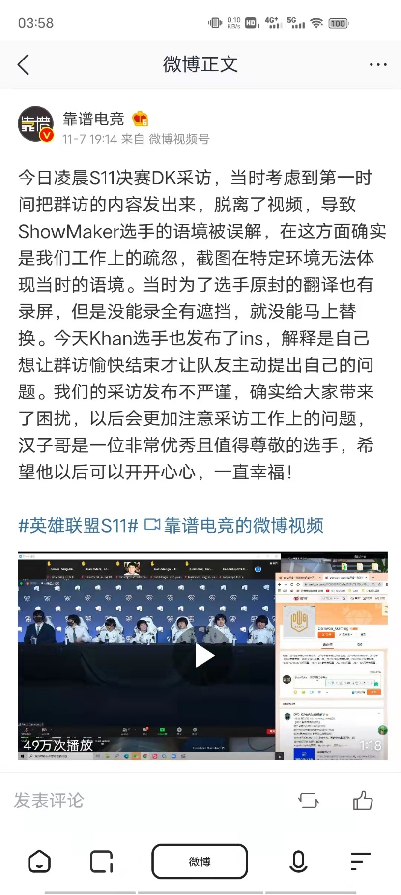







3.1 局内的代理人 ——作为引导公共舆论的核心力量
电竞大V遭到网友围攻，不良影响未能完全消除
当天晚上该账号就此事发布说明（左图）
该声明下网友的部分评论（中图与右图）
Notes:
在当天晚上，该账号发布了一则针对此前断章取义的事件说明，网友们又集体把矛头对准了该账号，直言以后不会再关注其发布的内容。

Slide 29
3.1 局内的代理人 ——作为引导公共舆论的核心力量
反思
作为舆论的“代理人”、引导者，政府与大V们应该提高公信力，避免陷入“塔西陀”陷阱。
专家与政府应该归位，更加积极地参与到公众舆论的引导中来，应该在公共舆论中起到引导与协调作用
专业媒体更是要积极发挥自己的专业优势，提供完整的、成体系的、全面的事实与真相
Notes:
从前述事件可以看出，作为公众舆论的引导者，在社会尤其是网络环境舆论风向极容易改变的背景下，网络大V们的一条微博就可以引起广泛的讨论，并产生难以消磨的深刻影响。这些大V可能由于自身的利益会故意发布一些断章取义的争议内容，来为自己博得流量与关注度，这时政府以及富有社会责任感的专家、组织就应该及时站出来，如本事件中及时上传Khan选手社交媒体翻译全文以及赛后采访全程的网友，做好舆论的引路人与看护人，避免舆论不断跑偏并进入不可控制的轨道。
同时，政府机构在发布一些规定以及其新媒体账号进行日常运营时一定要谨言慎行，避免“唯流量论”，为了流量无意甚至有意的发布一些不完整，不成体系，不全面的争议信息。本事件中的网络大V为它博人眼球的行为付出了代价，大量网友选择抨击取关，可是商业账号可以承受这些，政府机构账号不能，因为它代表的是国家的权威。塔西佗陷阱是说一旦一个政府失去人民的信任，无论他做什么都将受到反对与抨击。商业账号黄了大不了丢了，可是人民的信任一旦失去，后果将是不堪设想的。

